Slide 1


Scans & recon active
Option Cyber Sécurité 2023 (Bloc 3)
S. Strebelle - C. Badot-Bertrand

Slide 2

Objectifs du cours (2h)
Découvrir les phases de reconnaissances pour préparer une attaque :
Introduction
« Recon » active & réduction de bruit
Prise en main d’outils (nmap, …)
… et aller vers une attaque initiale (Metasploit, ..)
Page 2

Slide 3

PARTIE #1
Introduction
Découvrir les enjeux d’une bonne
préparation d’attaque
Page 3

Slide 4
Rappel, le concept « recon »
Phase de collecte de données avant d’attaquer une cible
Permet de créer une attaque ciblée (pas d’attaque générique)
Expose les points d’entrée pour attaquer une organisation
Se repose sur l’aspect technique… et humain
Page 4

Slide 5


Page 5

Slide 6
Remise en contexte d’une attaque
Passive recon & OSINT
Active recon (scans, …)
Première attaque
Enumération
Escalade (H/V)
Avancer
Persistance
Exfiltration
…
Collecte sur Google,
réseaux sociaux,
via capture réseau, …
Scan actif des ports ouverts, énumération des URL sensibles, …
Via un shellcode,
une attaque Metasploit,
une faille connue, …
Aucun bruit, on se renseigne seulement
La cible PEUT détecter
une tentative d’attaque
Intrusion initiale
(serveur, PC portable, …)
L’attaque s’étends
dans le réseau cible
Page 6

Slide 7
PARTIE #2
Reconnaissance active & réduction de bruit
Prendre contact avec la cible pour
affiner les renseignements
Page 7

Slide 8

Collecte avec contact ? Vos idées…
Page 8

Slide 9
Reconnaissance active
Recueillir des informations sur une cible avec contact (minimiser les bruit)
Scan réseau externe (ports ouverts, services, …)
Scan réseau interne (depuis WiFi public, …)
Scan web, base de données exposée, …
Contact du call center (téléphone, email, …)
…
La recon active vise souvent à énumérer les services exposés, mais n’oubliez pas que le facteur humain est également une faille…
Page 9

Slide 10




Le « facteur humain », un exemple
Page 10

Slide 11
En pratique, scans « nmap »
Outil CLI de référence pour les scans réseau
Adresses IP atteignables dans un réseau
Ports & services accessibles
Détection d’OS, détails serveurs, …
Modes de détection variés (furtif, rapide, …)
Extensions via NSE (Nmap Scripting Engine)
Pour votre culture générale : films avec des scans nmap
Page 11

Slide 12
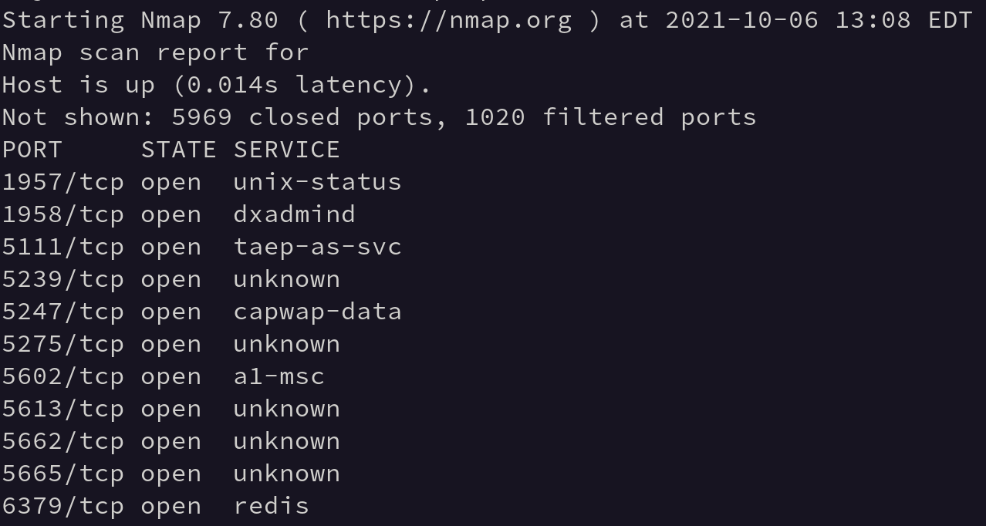
En pratique, scans « nmap »
Page 12

Slide 13
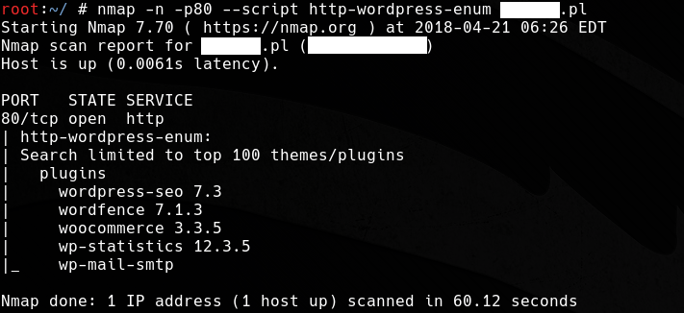
En pratique, scans « nmap »
Page 13

Slide 14
En pratique, scans « rustbuster »
Sur base d’un dictionnaire, recherche d’URL intéressantes
Equivalent Rust du CLI « dirbuster » en Java
Fichiers cachés, URL d’administration, …
Permet aussi d’énumérer les records DNS & vhost
Page 14

Slide 15
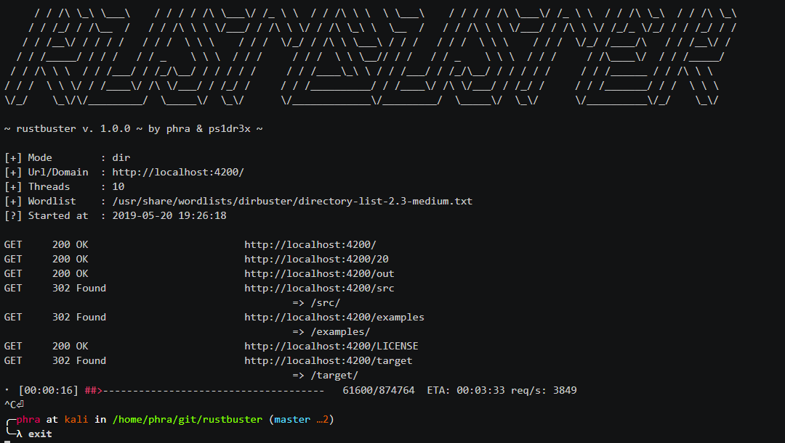
En pratique, scans « rustbuster »
Page 15

Slide 16
PARTIE #3
Scans & recon active,
mise en pratique
C’est parti – préparez l’attaque sur
votre cible en établissant un contact
Page 16

Slide 17
Exercice 1 / NMAP, les bases à Hollywood
Votre point de départ est l'IP X.X.X.X - trouvée avec de la recon passive - et l'outil nmap sur Kali. N'oubliez pas de garder une trace de vos découvertes.
Est-ce qu'il y a une machine sur le réseau ?
Effectuez un scan nmap "ping-only" sans aucune interaction avec les ports
Quel est le protocole réseau derrière "ping" ?
Effectuez un premier scan seulement sur les ports 80 et 443 en TCP
Augmentez le périmètre du scan sur les 20 ports communément utilisés
Ensuite, effectuez un scan TCP connect. Quelle est la différence avec un scan SYN ?
Sur les 10 ports communément utilisés, détectez l'OS et les services
Essayez d'abord avec une agressivité minimale
Passez ensuite à une agressivité maximale
Page 17

Slide 18
Exercice 2 / Yes, un service web !
L'IP X.X.X.X possède un service web - à première vue parfaitement normal.
Commencez par trouver une "wordlist" de petite taille pour énumérer
Github et Google sont une mine d'or (SecList, ...)
Le format doit être un fichier texte avec un chemin par ligne
Effectuez un scan de dossiers & fichiers avec l'outil dirbuster
Le fuzzing ne sera pas nécessaire pour cet exercice
4 flags à trouver sous la forme de {FLAG_XXXXX}
Continuez avec un brute-force sur une URL de download
Le serveur possède une URL http://x.x.x.x/downloads/YYY.html (3 chiffres)
Trouvez des réponses intéressantes... 2 flags à trouver
Page 18

Slide 19
Exercice 3 / NMAP, façon pro
NMAP possède un moteur de scripts Lua pour étendre les fonctionnalités de scan du CLI (référence: https://nmap.org/book/man-nse.html)
Effectuez une mise à jour locale des scripts NMAP
Commencez par une attaque sur le service HTTP de X.X.X.X
Chargez uniquement les scripts de la catégorie "discovery"
Comparez les résultats avec un scan de ports classique
Continuez votre recherche de scripts NSE et trouvez un script efficace
Page 19

